Slide 1

BIG DATA

Slide 2
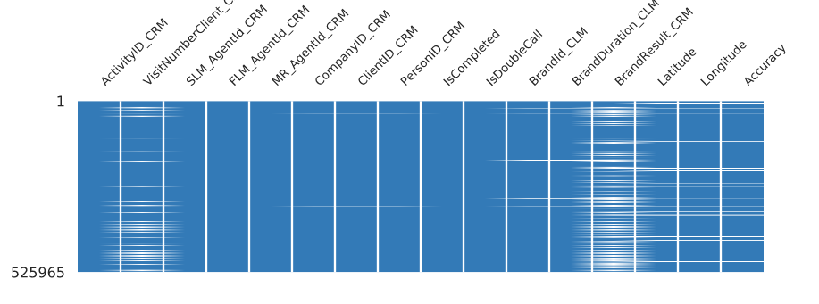
Карта отсутствующих значений для цифровых полей
1) 497132 - 525965 ненулевых строк x 29 полей.
Отсутствующих значений 369751 (4.4%)
Дублей записей 7840 (1.5%)
3) После удаления 5 полей с уникальностью значений <10 осталось
Десятичных 12, Категориальных 6, Дата-время 3, Целочисленных 2. Итого 23
2) Удалено поле "TargetGroupAddon_CRM» не содержащее записей
Десятичных полей 13, Категориальных 9, Дата-время 3, Целочисленных 3. Итого 28

Slide 3
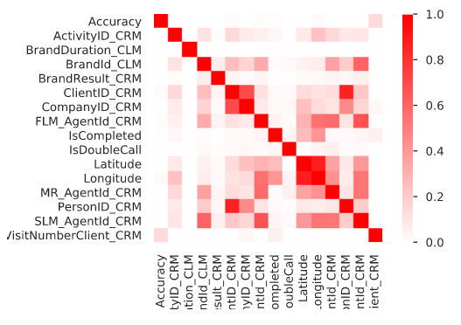
Корреляционный анализ
Корреляция положительная

Slide 4
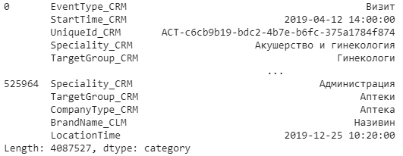
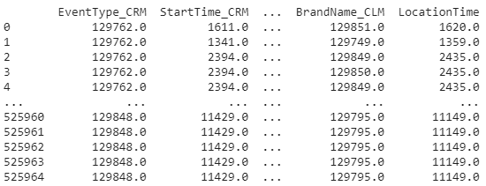
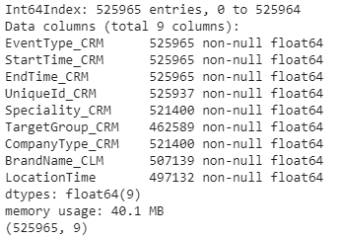
Кодирование категориальных (и временных) полей (9 полей)

Slide 5
Очистка и восстановление данных
Замена отсутствующих значений: - модой, - матожиданием
Удаление отсутствующих значений (ведет к потере 2х и 3х визитов)

Slide 6
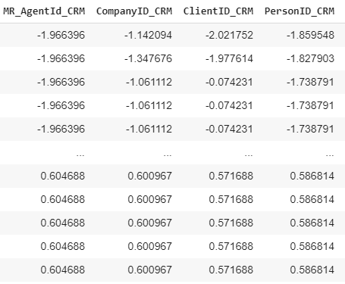
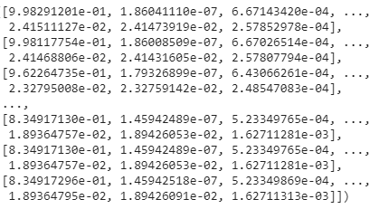
Нормализация
Xz = (Xz - np.nanmean(Xz, axis=0))/np.nanstd(Xz, axis=0) #нормализация с NAN

Slide 7
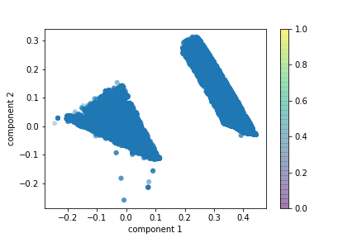
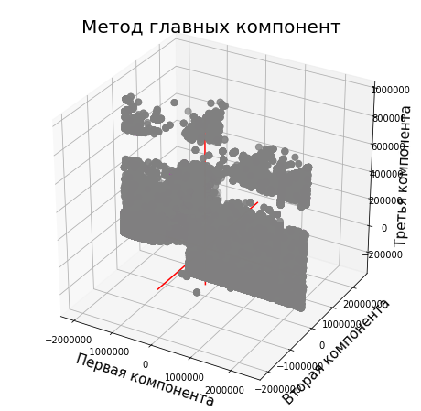
Метод главных компонент

Slide 8
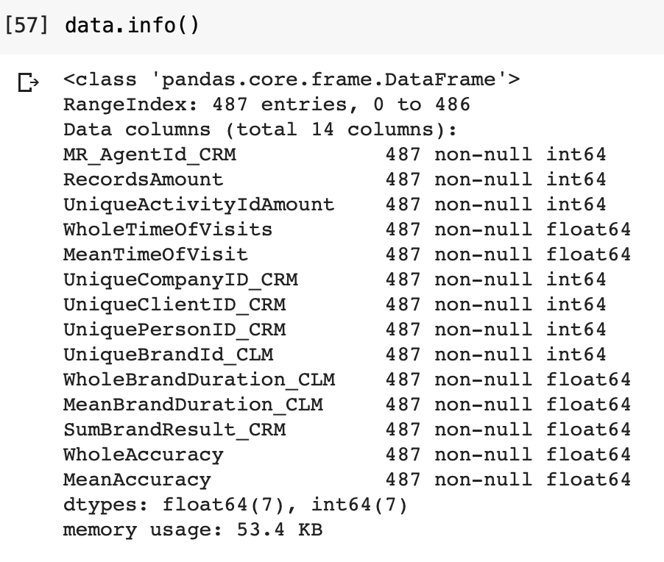
2 способ Инжиниринговые данные
Сгенерирована БД, не включающая строки с пустыми значениями, и категориальные признаки.
Данные сгруппированы по идентификатору МП (MR_AgentId_CRM).

Slide 9
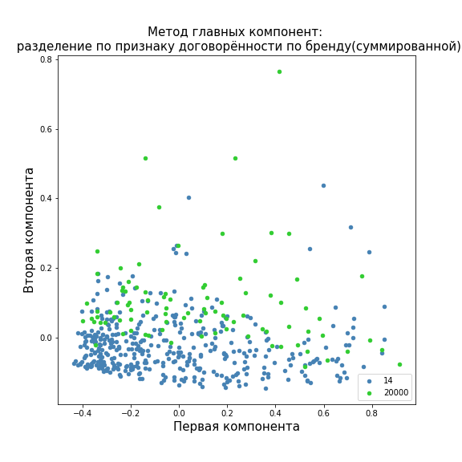
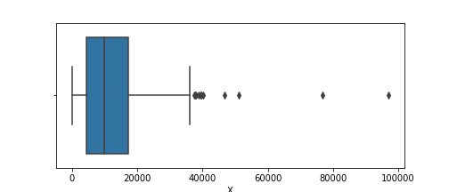
Выявление выбросов (на примере признака «Договоренность по бренду» BrandResult_CRM, сгруппированного по id представителя)
% дисперсии, объясненной компонентами, составил почти 95% - 86 и 9% соответственно.
Выбросов больше

